Slide 1
برنامه سلامت کودکان

Slide 2
هدف کلی دربرنامه کودکان
توسعه و ارتقاء مراقبت ها و خدمات نظام سلامت

Slide 3
برنامه سلامت کودکان

Slide 4
انتظارات برنامه کودکان از پزشکان و تیم سلامت :
بایگانی صحیح دستورالعمل ها وبخشنامه های مربوطه و آگاهی پرسنل از آنها
آموزش و مشاوره مادران (گروهی، چهره به چهره و مجازی برحسب شرایط)
گزارش شناسایی کودکان مشکل دار، ارجاع و پیگیری به موقع آن هاو ثبت اطلاعات کامل در سامانه سیب
شناسایی کودکانی که از نظر تکامل مشکل دارند و بکارگیری مداخلات و ثبت در سامانه وارجاع به مرکز تخصصی رشد و تکامل و پیگیری تا حصول نتیجه
شناسایی نوزادان پر خطر و تکمیل فرم ASQ2ماهگی طبق سن اصلاح شده

Slide 5
شاخص های برنامه کودکان شامل :
شاخص مراقبت3-5روزگی ،14-15روزگی،30-45روزگی،2ماهگی،4ماهگی،6ماهگی،7ماهگی،9ماهگی،12ماهگی،15ماهگی،
18ماهگی،24ماهگی،30ماهگی،36ماهگی،48ماهگی

Slide 6
خدمات کودکان زیر5سال:
در هر16دوره مراقبت های روتین کودکان تمامی خدمات غیر پزشک تکمیل گردد.(حداقل 10 خدمت)
ارزیابی رشد کودک( بررسی قد و وزن و وزن به قد در تمامی گروههای سنی)
ارزیابی وضعیت سلامت شیردهی مادر(در صورتی که مادر مشکلی در شیردهی نداشته باشد فقط در 3 تا 5 روزگی و در غیر این صورت تا رفع
مشکل در نوبت های مراقبت بعدی نیز ارزیابی می شود.)
ارزیابی ارزیابی شنوایی (در تمامی نوبت های مراقبت)
ارزیابی بینایی (در 14 تا 15 روزگی و 2 و7 و 48ماهگی انجام شده و در صورت تولد نوزاد پر خطر در 30 تا 45روزگی نیز ارزیابی می شود.)
ایمن سازی (2 ، 4 ، 6 ،12 و18 ماهگی و4-6 سالگی)
ارزیابی دورسر (در تمامی نوبتهای مراقبت تا 18 ماهگی)
ارزیابی نشانه های خطر (در تمامی گروههای سنی)
ارزیابی وضعیت تغذیه شیرخوار (در تمامی نوبتهای مراقبت)
ارزیابی بدرفتاری کودک (در تمامی نوبت های مراقبت)
ارزیابی ژنتیک ( در 3 تا 5 روزگی و12ماهگی)

Slide 7
ارزیابی از نظر وضعیت مکمل ها (در تمامی سنین تا 24 ماهگی)
ارزیابی دهان ودندان (6، 12 ، 24 ، 36 ، 48، 60ماهگی)
ارزیابی فرزنداوری مادر (از6ماهگی در تمامی سنین)
تکامل RED FLAGS (2 و9 و18 و48ماهگی)
تکامل(تست استاندارد) (6 و12 و24 و36 و60 ماهگی)
فشارخون (در مراقبت 36ماهگی توسط پزشک انجام میشود)
آنمی (برای کلیه کودکان با سابقه : بستری در NICU،آلرژی به پروتئین شیرگاو،سوء تغذیه،شرو شیر گاو در سن زیر یک سال،دم مصرف قطره اهن(در
12ماهگی)،نوزادان نارس ونوزادان با وزن تولد کمتر از 2500گرم(در 4ماهگی)
معاینه پزشک (3تا5روزگی،6 ،12 ،24 ،36 ،60ماهگی)
معاینه دندانپزشکی (12 و36 و60ماهگی)

Slide 8
تعریف نوزاد پر خطر:
نوزاد با وزن تولد کمتر از 2500 گرم
نوزاد متولد شده با سن بارداری کمتر از 37 هفته
نوزاد با سابقه بستری درnicu

Slide 9
**نحوه استخراج شاخص های کودکان:
**نحوه استخراج درصد ویزیت کودکان توسط پزشک (تنها با نقش پزشک در سامانه سیب قابل استخراج می باشد.)
تعداد ویزیت کودک توسط پزشک(60،36،2412،6ماهگی)/تعداد کود کان در همان بازه سنی و
زمانی*100
کد 7437زیر 2ماه-کد24106ویزیت6ماهگی-کد24107ویزیت12ماهگی-کد 24108ویزیت24ماهگی-کد 24109 ویزیت
36ماهگی
**نحوه استخراج پوشش کودکان:
تعداد مراقبت های انجام شده در گروه سنی مورد نظر/ تعداد کودکان در همان بازه سنی وزمانی*100
**نحوه استخراج پوشش تکامل کودکان:
تعداد فرم های تکامل تکمیل شده در گروه سنی(60،36،24،12،6ماهگی)/تعداد کودکان در همان بازه سنی وزمانی*100

Slide 10
مسیر استخراج حد انتظار و مراقبت های کودکان از سامانه سیب:
مسیر جستجوی تعداد کودکان در سامانه : انتخاب بازه زمانی جستجوی پیشرفته
**گزارش ها گزارش مراقبت های انجام شده انتخاب بازه زمانی انتخاب کد خدمت جستجو
از تقسیم این دو عدد و ضربدر 100 شاخص بدست می آید.

Slide 11
دستورالعمل ها و بسته های آموزشی:
بخشنامه مکمل های کودکان
دستورالعمل چک لیست پایش برنامه سلامت کودکان
بوکلت مراقبت های ادغام یافته کودک سالم پزشک وغیر پزشک
دستورالعملASQ3وSE2
دستورالعمل دارو
دستورالعمل تن سنجی
دستورالعمل نصب قدسنج
دستورالعمل های مانا

Slide 12
برنامه مانا(مراقبت های ادغام یافته ناخوشی های اطفال)

Slide 13
انتظارات برنامه
انجام مراقبت ها و پیگیری ها جهت کودک بیمار زیر 5سال بر اساس بوکلت جدید مانا
تکمیل فرم ثبت مانا در صورت نیاز به ارجاع کودک بیمار یا مصدوم به پزشک توسط بهورز یا مراقب
(حدانتظار برنامه 10درصد کودکان زیر 5سال)
تکمیل فرم پسخوراند ارجاع
بایگانی کلیه فرم های پس خوراند وته برگ ارجاع
در صورت نیاز به ارجاع به سطوح بالاتر درمانی،ارجاع کودک به همراه فرم ارجاع به مرکز درمانی مجهزتر(دفتر سلامت کودکان در بیمارستان قدس قزوین)
در خواست دارویی مانا و مکمل های ویتامینی در صورت عدم کمبود،طبق فرمول زیر به صورت فصلی تنظیم میگردد:
10تا 30%مصرفی+موجودی-مصرفی یک دوره زمانی گذشته=براورد
ثبت روزانه تعداد داروهای مصرف شده در برنامه در دفتر دارویی

Slide 14
برنامه جامع رشد و تکامل همه جانبه کودکان

Slide 15
انتظارات برنامه تکامل از پزشکان و تیم سلامت :
تکمیل پرسشنامه ی تکامل ASQ3 SE2برای کلیه کودکان 6ماهه،12ماهه،24ماهه،36ماهه،60
ماهه
برای کلیه کودکانی که در مراقبت های دوره ای کودک سالم طبق ارزیابی تکامل بوکلت در
48،18،9،2ماهگی در طبقه بندی نیازمند بررسی بیشتر از نظر تکامل قرار می گیرند
تکمیل ASQ در سنین 2ماهه،9ماهه،18ماهه،48 ماهگی برای کلیه کودکان پرخطر علاوه بر سنین روتین
تکمیل پرسشنامه توسط والدین و عودت به واحد حداکثر تا یک هفته
امتیاز دهی و جمع بندی پرسشنامه طبق نقاط برش در صورت نیاز ارجاع به مرکز تکامل

Slide 16
نکات در هنگام ارجاع کودک در حیطه­های تکاملی:
در صورت نیاز به ارجاع کودک طبق امتیاز حیطه­های تکاملی در پرسشنامه ASQ3 SE2 ، حتما راستی­آزمایی
پاسخ سؤالات صورت پذیرد و پس از آن طبق دستورالعمل ASQ3 SE2 و بدون اعمال نظر شخصی، کودک حتما به
مرکز تخصصی رشد و تکامل (شماره تماس33344410) ارجاع شود.
ارجاع به صورت تکمیل 2 برگه ارجاع (یک عدد جهت بایگانی) و پس از مراجعه کودک، پیگیری جهت دریافت پس خوراند متخصص کودکان با مهر و امضاء صورت پذیرد.
جهت ارجاع مشکل کودک در موارد کلی، لازم است ابتدا هماهنگی تلفنی توسط مراقب سلامت/بهورز با مرکز
تکامل صورت گیرد.(در هر صورت نوبت ها توسط مراقب سلامت/ بهورز گرفته می شود)
کودکان 60 ماهه و بیشتر در زمینه تکامل، مستقیما به دفتر سلامت کودکان(شماره تماس33369421) ارجاع شوند.
به مادر توصیه شود، چند روز قبل از نوبت تست بیلی، اگر کودک بیمار است یا به هر دلیل نمی­توانند مراجعه نماید، به مرکز تکامل اطلاع دهد.

Slide 17
شاخص های برنامه تکامل
درصد تکمیل پرسشنامه تکامل 6ماهگی(کد7890)،12ماهگی(کد7247)،24ماهگی(کد7889)،
36ماهگی(کد7888) ،60ماهگی(کد7887)

Slide 18
راهنمای ثبت نمودار رشد شیرخواران نارس پس از ترخیص از بیمارستان:
برای بررسی وزن، قد و دور سر شیرخوارانی که با سن بارداری کمتر از 37 هفته به دنیا آمده اند، پس از ترخیص، از منحنی های-Intergrowthst21 استفاده شود.
این منحنیها برای شیرخوارانی که با سن بارداری 28 تا 36 هفته به دنیا آمده اند مورد استفاده قرار میگیرند.
آخرین سن تقویمی که این نمودارها برای شیرخوار استفاده می شوند بر حسب سن بارداری و در جدول شماره 1 نوشته شده است و پس از رسیدن به آخرین سن منحنی های
Intergrowth-21st برای پایش رشد کودک از نمودارهای معمول کودک سالم منحنی های
MGRS) ) سازمانجهانی بهداشت استفاده شود.

Slide 19
جدول 1 : چگونگی استفاده از منحنی های شیرخوران نارس
سن بارداری(هفته) | آخرین سن تقویمی برای استفاده از منحنیIntergrowth-21
28 | 9 ماه و صفر روز
29 | 8 ماه و 21 روز
30 | 8 ماه و 14 روز
31 | 8 ماه و 7 روز
32 | 8 ماه و صفر روز
33 | 7 ماه و 21 روز
34 | 7 ماه و 14 روز
35 | 7 ماه و 7 روز
36 | 7 ماه و صفر روز

Slide 20
برای استفاده از نمودار پایش رشد کودک سالم ،دور سر تا رسیدن کودک به سن تقویمی 18 ماهگی، وزن تا 24ماهگی و قد تا 40 ماهگی سن اصلاح شده محاسبه شود. با کم کردن
تعداد هفته های نارسی (فاصله سن حاملگی از 40 هفته)از سن تقویمی کودک، سنی که
حاصل می شود سن اصلاح شده است.
  4/ (سن تقویمی به ماه سن بارداری به هفته - 40) = سن اصلاح شده برای ثبت در منحنی MGRS

Slide 21
نحوه محاسبه شاخص ها
شاخص ها | نحوه محاسبه
در سنین (6و12و24و36و60ماهگی)ASQ درصد تکمیل | تعداد فرم های تکمیل شده در هر گروه سنی/تعداد کل کودکان در همان بازه سنی*100

Slide 22
بسته های آموزشی و دستورالعمل های مرتبط با برنامه:
بسته خدمتی مراقبت ادغام یافته کودک سالم
مراقبت های ادغام یافته نا خوشی های اطفال(مانا)
دستورالعمل ASQ3 SE2
فعالیت ها و بازی هایی برای حمایت از تکامل حرکتی،ذهنی،ارتباطی،اجتماعی وهیجانی کودکان گروه سنی 1تا72ماه

Slide 23
انتظارات از پزشکان و نکات ارجاع کودکان:
ویزیت­های روتین کودکان زیر 5 سال در سنین: 5-3 روزگی، 6 و12و24و36و60ماهگی
اندازه­گیری فشار­­خون تمامی کودکان 36 ماهه در معاینه فیزیکی
ارجاع کودکان نیازمند ارجاع (براساس نتایج پرسشنامه­های تکاملی ASQ و SE) به "مرکز تخصصی رشد و تکامل کودکان" واقع در بیمارستان تخصصی اطفال قدس قزوین (نام کارشناس: خانم مداح­علی33344410) (در صورت نیاز به ارجاع کودک طبق امتیاز حیطه های تکاملی در پرسشنامه ASQ و SE راستی آزمایی پاسخ سؤالات توسط مراقب سلامت/ بهورز صورت پذیرد و پس از آن بدون اعمال نظر شخصی، کودک حتما به مرکز جامع تکامل ارجاع شود.)
ارجاع کودکان دارای کم­وزنی شدید، کوتاه قدی شدید، لاغری شدید، دارای مشکلات شنوایی و کودکان بیمار نیازمند ویزیت تخصصی به "دفتر سلامت کودکان" واقع در بیمارستان تخصصی اطفال قدس قزوین (نام کارشناس: خانم سرابی33369421)
ارجاع نوزادان نارس و کم­وزن هنگام تولد جهت انجام غربالگری بینایی به "مرکز منتخب رتینوپاتی" واقع در بیمارستان کوثر (نام کارشناس: خانم شمایلی)

Slide 24
نظارت بر کامل و سالم بودن تجهیزات برنامه کودک سالم و پیگیری جهت تأمین تجهیزات مورد نیاز
آگاهی از چک لیست پایش برنامه کودک سالم و مانا و دریافت و بررسی گزارشات پایش مسئولین پایگاه مرکز از بلوک­های تحت پوشش طبق چک لیست برنامه
آگاهی از شایعترین مشکلات سلامت کودکان تحت پوشش
تکمیل مانا جهت کودکان بیمار زیر 5سال(حدانتظار برنامه مانا 10%کودکان زیر 5سال)
پیرو نامه به شماره 28/38/117829 آبان 1402، مقرر گردید کودکان دچار کم وزنی شدیدکه نیازمند ارجاع به متخصص اطفال می باشند طبق هماهنگی با خانم سرابی (دفتر سلامت) به متخصص اطفال، دکتر جمشیدی که چهارشنبه ها ساعت 11تا 13 در بیمارستان قدس حضور دارند ارجاع داده شوند
مشاهده و بررسی ارجاعات ارسالی از مراقب سلامت/ بهورز و ارسال بازخورد واضح با تکمیل قسمت توضیحات(در تکمیل بازخورد ارجاعات ارسالی به مراقب سلامت/ بهورز، حتما مشکل کودک، درمان دارویی، درخواستهای پاراکلینیک ثبت شده و در صورت لزوم بر انجام پیگیری توسط غیرپزشک تأکید گردد چون در غیر این صورت، مراقب سلامت/ بهورز بی اطلاع می ماند و پیگیری کودک انجام نمی شود.)

Slide 25
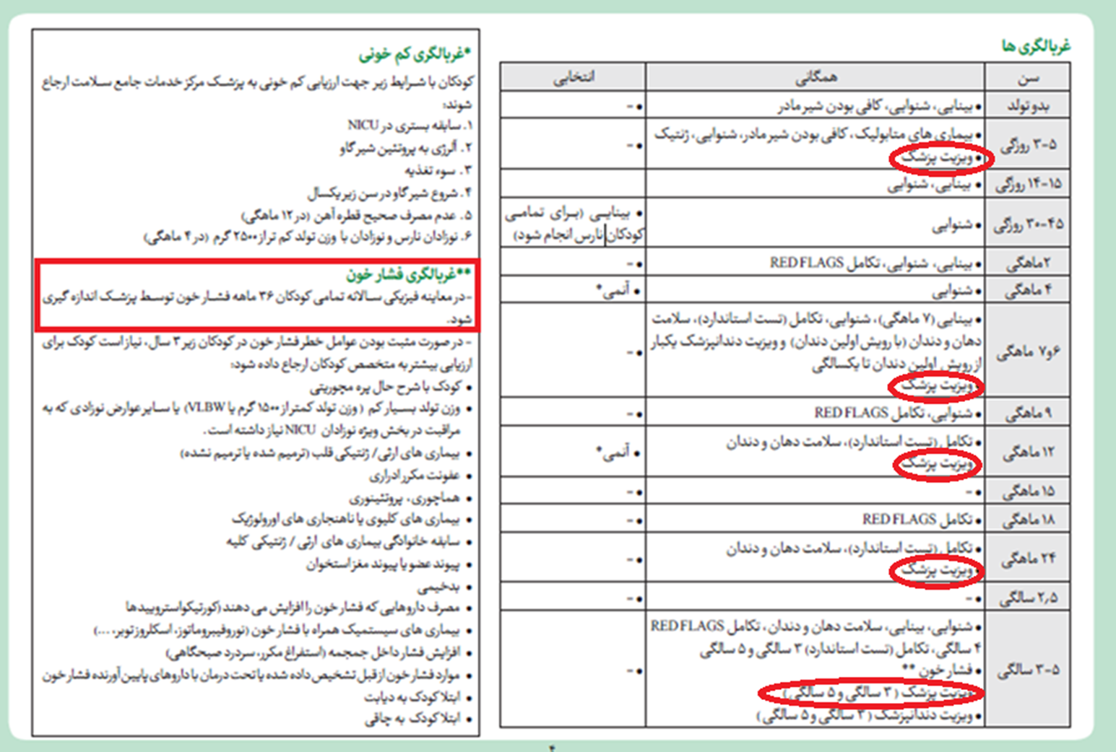

Slide 26
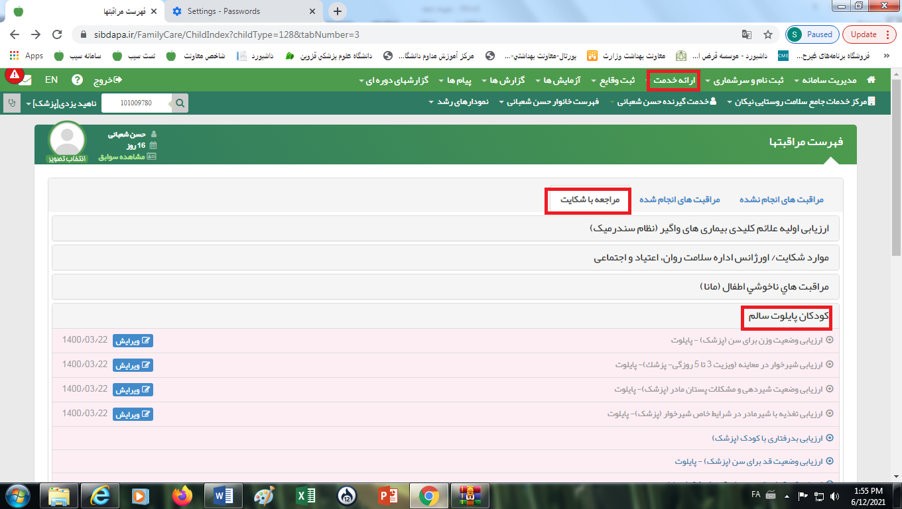
مسیر ارائه خدمات پزشکان جهت اجرای مراقبت های اطفال طبق بسته جدید کودک سالم

Slide 27
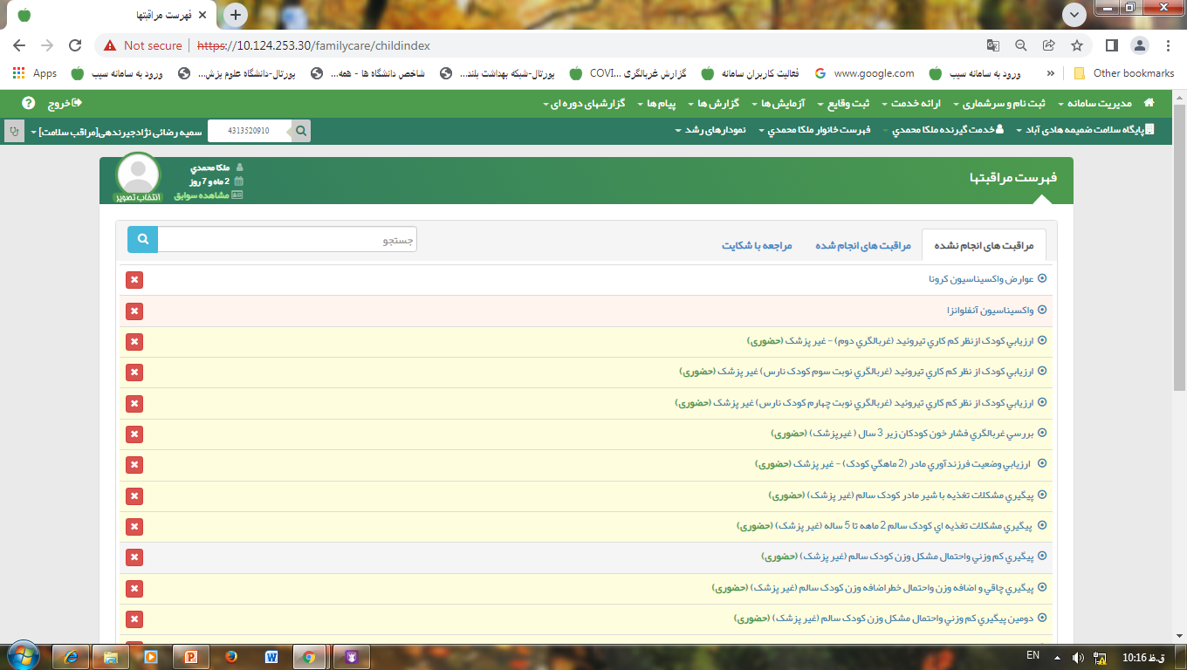
مسیر ارائه خدمات مراقبین سلامت جهت اجرای مراقبت های اطفال طبق بسته جدید کودک سالم

Slide 28

جدول مشخصات کودکان 59-1 ماهه دچار کم وزنی شدید شناسایی شده در
شهرستان ...قزوین.....

Slide 29

پاینده باشید

